Slide 1



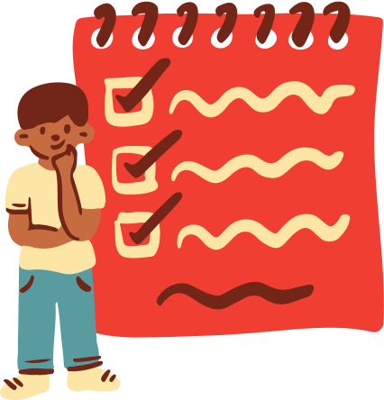
Làm quen với dụng cụ đo lường: Thước dây

Slide 2





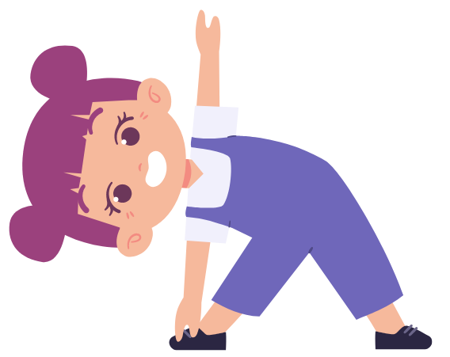

Bài hát:
Bé khỏe bé ngoan
Nhạc:

Slide 3
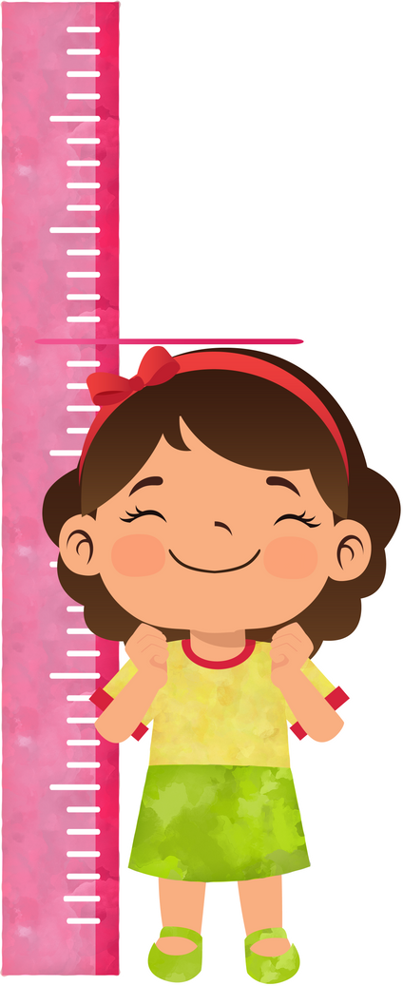




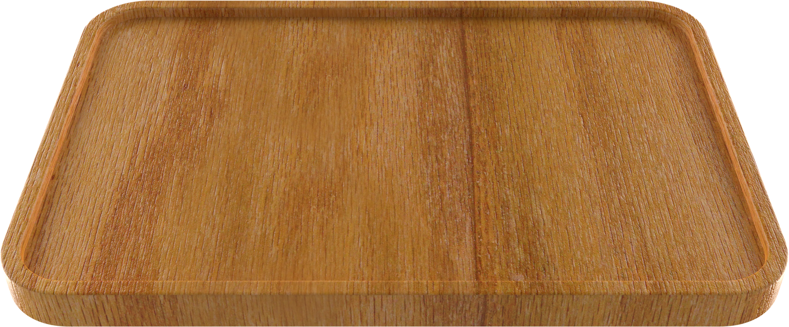
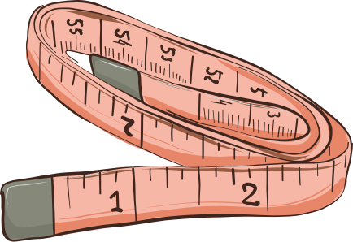
Khai thác hiểu biết của trẻ về thước đo:

Slide 4
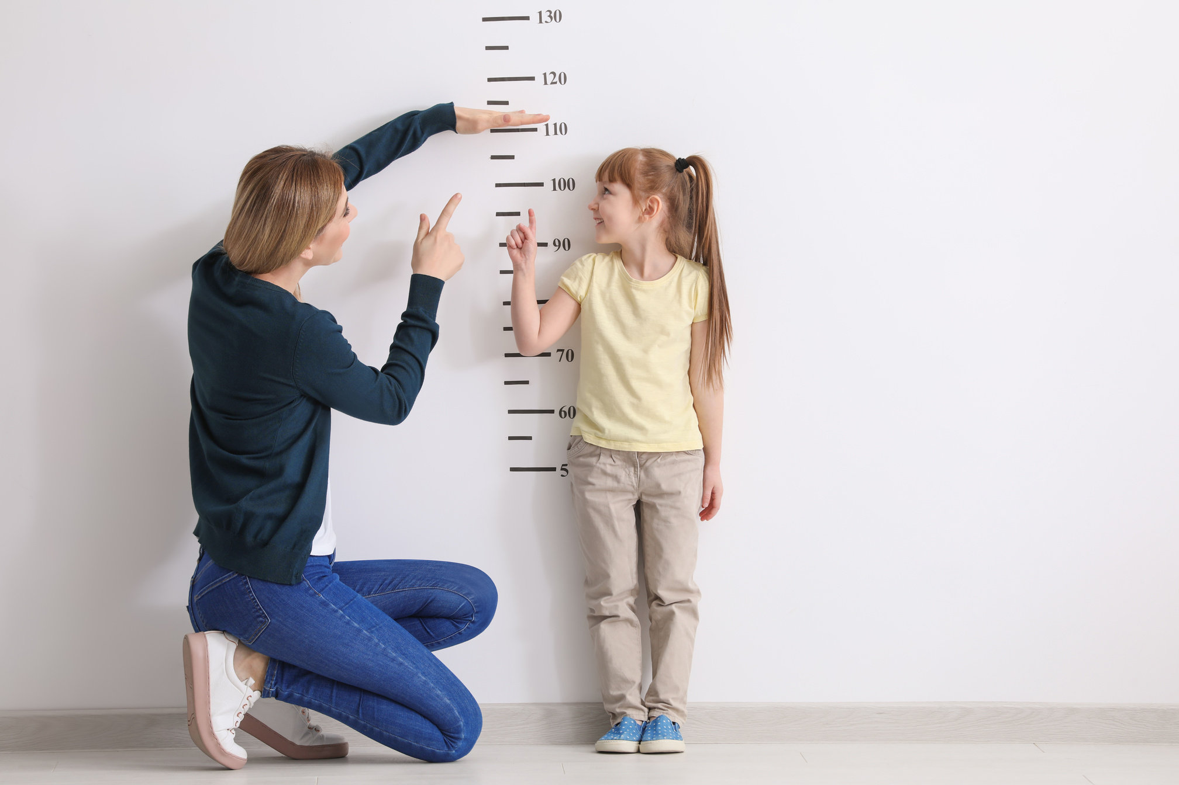
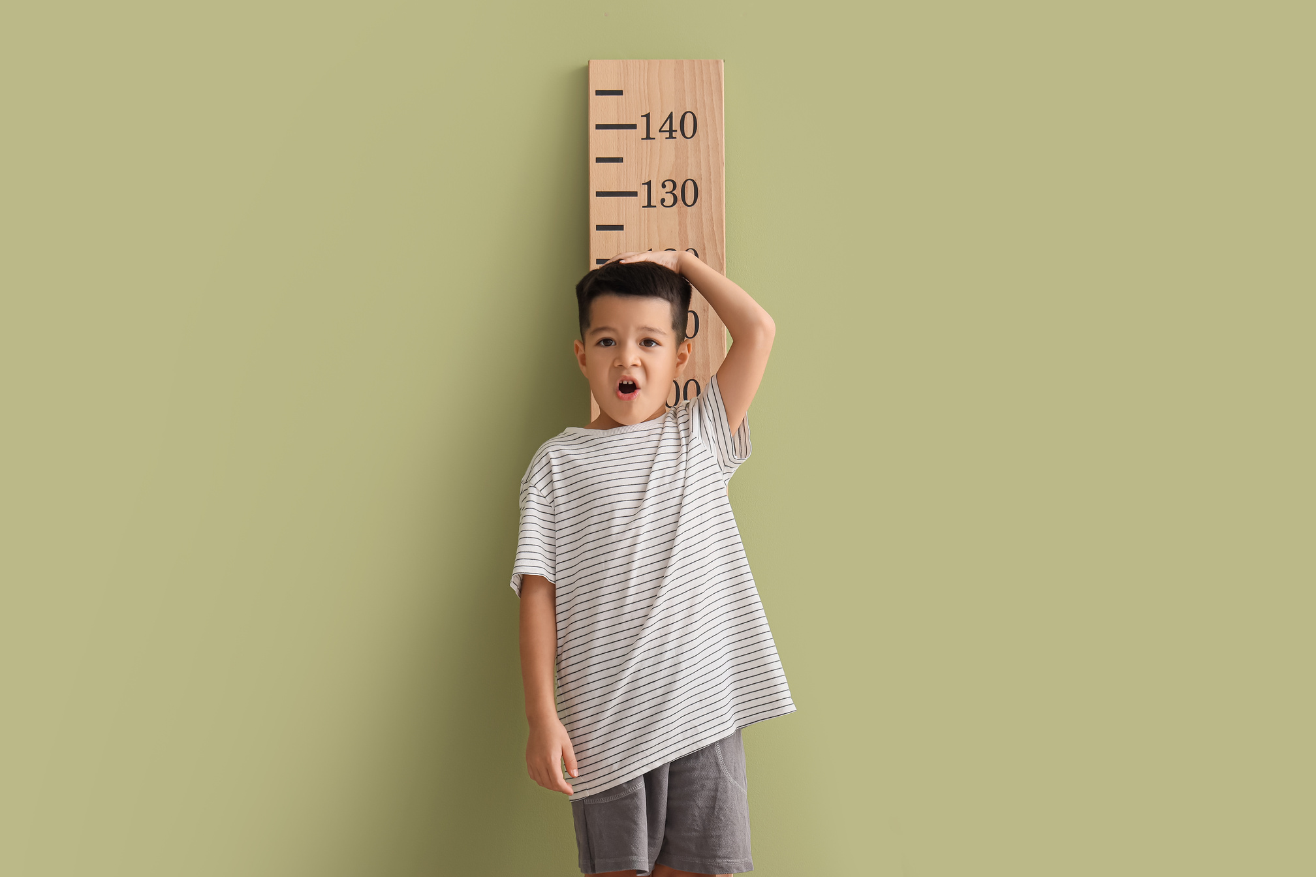

Đo chiều cao của bạn
Bước 1: Chuẩn bị đo
Bước 3: Ghi chép kết quả
Bước 2: Đo chiều cao

Slide 5

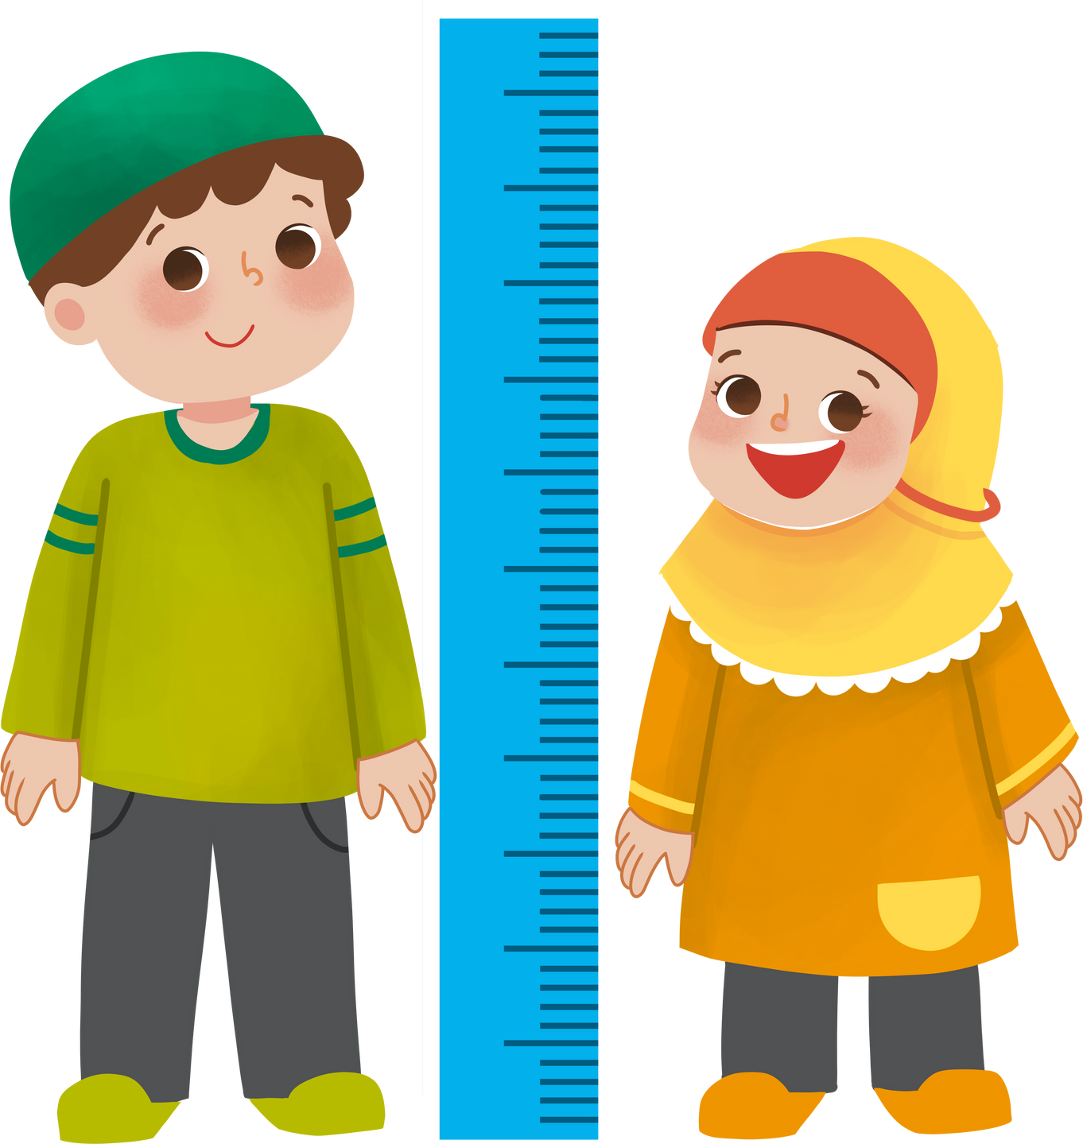
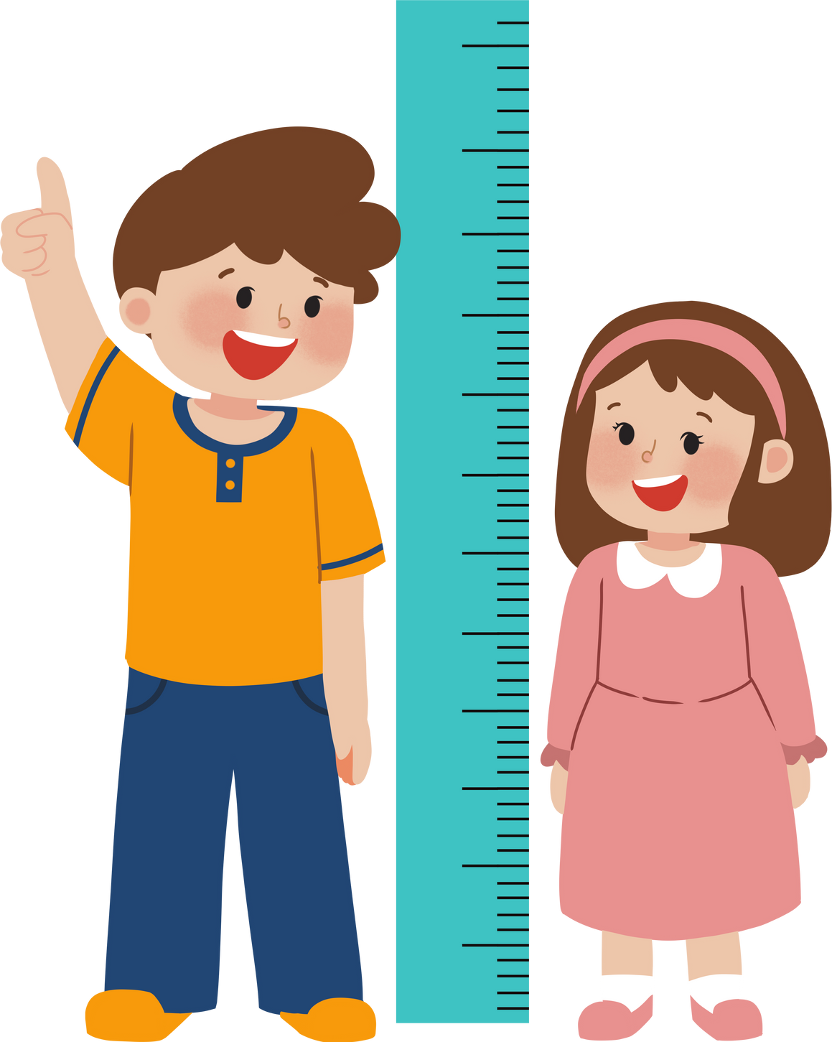
Trẻ đo chiều cao cho các bạn theo tổ, nhóm.

Slide 6


Hẹn gặp lại các bé ở các hoạt động tiếp theo!

